Slide 1
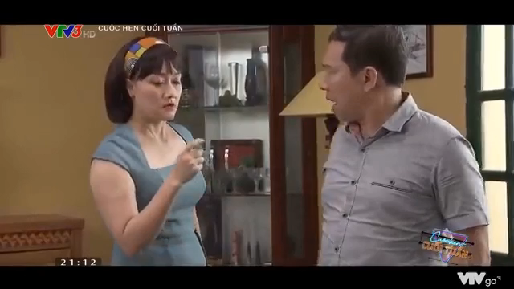
Notes:
Em có nhận xét gì về cuộc hội thoại của các nhân vật trong video trên?

Slide 2
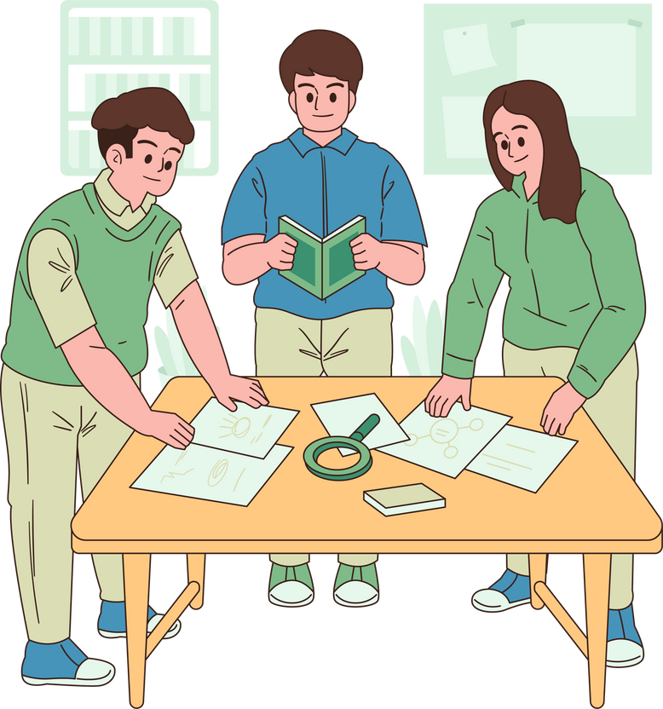
Bài 7.
Thơ tám chữ và thơ tự do
Thực hành
tiếng Việt
Notes:
Giáo án của Thảo Nguyên 0979818956

Slide 3


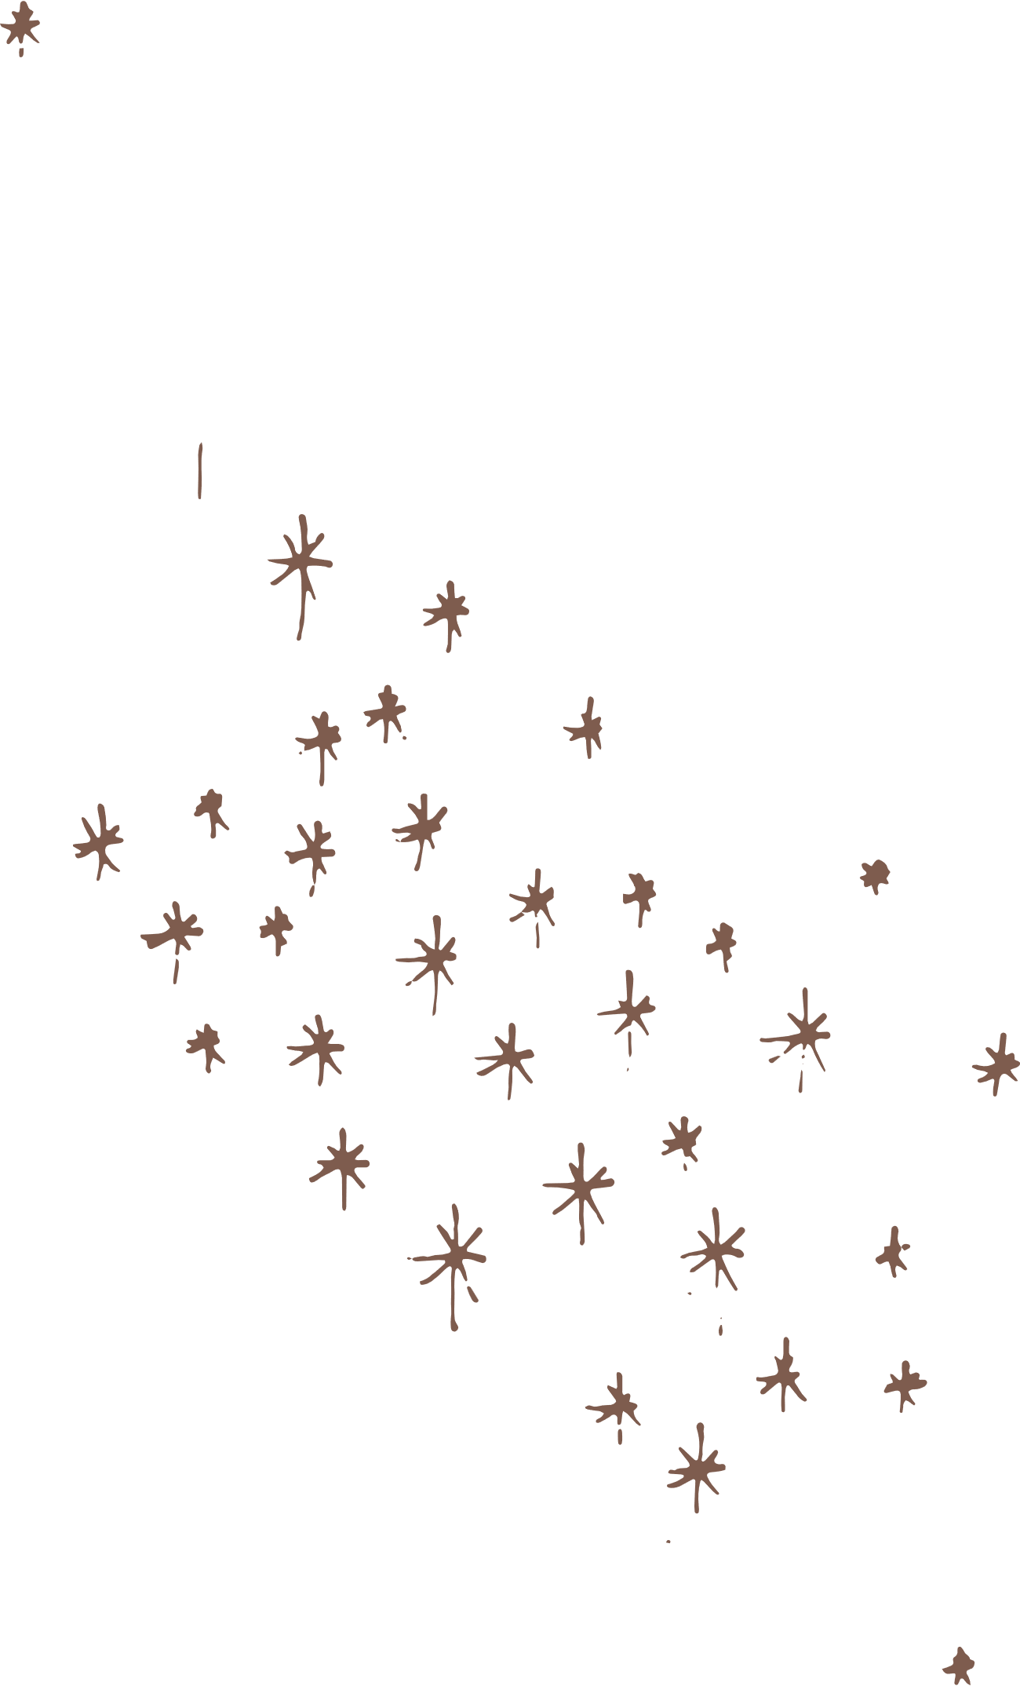

I. Lý thuyết
Notes:
Giáo án của Thảo Nguyên 0979818956

Slide 4


Tôi – Biện pháp chơi chữ
Tôi – Điệp vần, điệp thanh
 | Chơi chữ | Điệp thanh | Điệp vần
Khái niệm
Dấu hiệu nhận biết
Tác dụng
Các bước phân tích
Notes:
Gv chia lớp thành 2 nhóm, cho HS 1 phút để xem lại nội dung kiến thức.
Các nhóm lần lượt cử các thành viên của nhóm lần lượt điền nội dung kiến thức của nhóm mình vào bảng
Thời gian thực hiện: 5 phút

Slide 5
 | Chơi chữ | Điệp thanh | Điệp vần
Khái niệm | Là biện pháp tu từ thể hiện ở việc người nói (người viết) khai thác nét đặc sắc về mặt ngữ âm, chữ viết, ngữ nghĩa của các từ ngữ | Là biện pháp tu từ thể hiện ở việc người nói (người viết) dùng lặp lại nhiều lần một kiểu thanh điệu ở các âm tiết | Là biện pháp tu từ thể hiện ở việc người nói (người viết) dùng lặp lại một vần ở các âm tiết đứng gần nhau
Dấu hiệu nhận biết | - Dùng từ ngữ đồng âm. - Dùng lối nói trại âm (gần âm) - Dùng cách điệp âm. - Dùng lối nói lái. - Dùng từ đa nghĩa, đồng nghĩa, trái nghĩa. - Sử dụng các tiếng hay từ chỉ những sự vật có quan hệ gần gũi với nhau. | - Câu thơ toàn thanh bằng / thanh trắc - Lặp thanh điệu theo từng nhóm âm tiết (VD: bằng – bằng – trắc) | - Có thể xuất hiện ở vị trí các âm tiết gieo vần: vần chân, vần lưng - Đôi khi có thể xuất hiện ở những âm tiết không đóng vai trò gieo vần

Slide 6
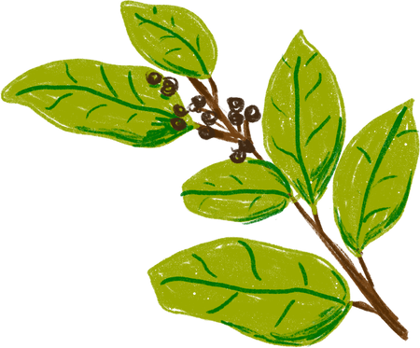

 | Chơi chữ | Điệp thanh | Điệp vần
Tác dụng | Tạo nên sự bất ngờ, làm cho câu nói dí dỏm, hài hước và thú vị | Tạo âm hưởng nhất định cho câu thơ, câu văn và nhấn mạnh vào một nghĩa nào đó | Tạo âm hưởng, vần điệu nhất định cho câu thơ, câu văn và nhấn mạnh vào một nghĩa nào đó
Các bước phân tích | Bước 1: Nêu tên biện pháp tu từ Bước 2: Chỉ rõ từ ngữ thể hiện biện pháp tu từ Bước 3: Nêu tác dụng

Slide 7

II.
Thực hành
Notes:
Giáo án của Thảo Nguyên 0979818956

Slide 8

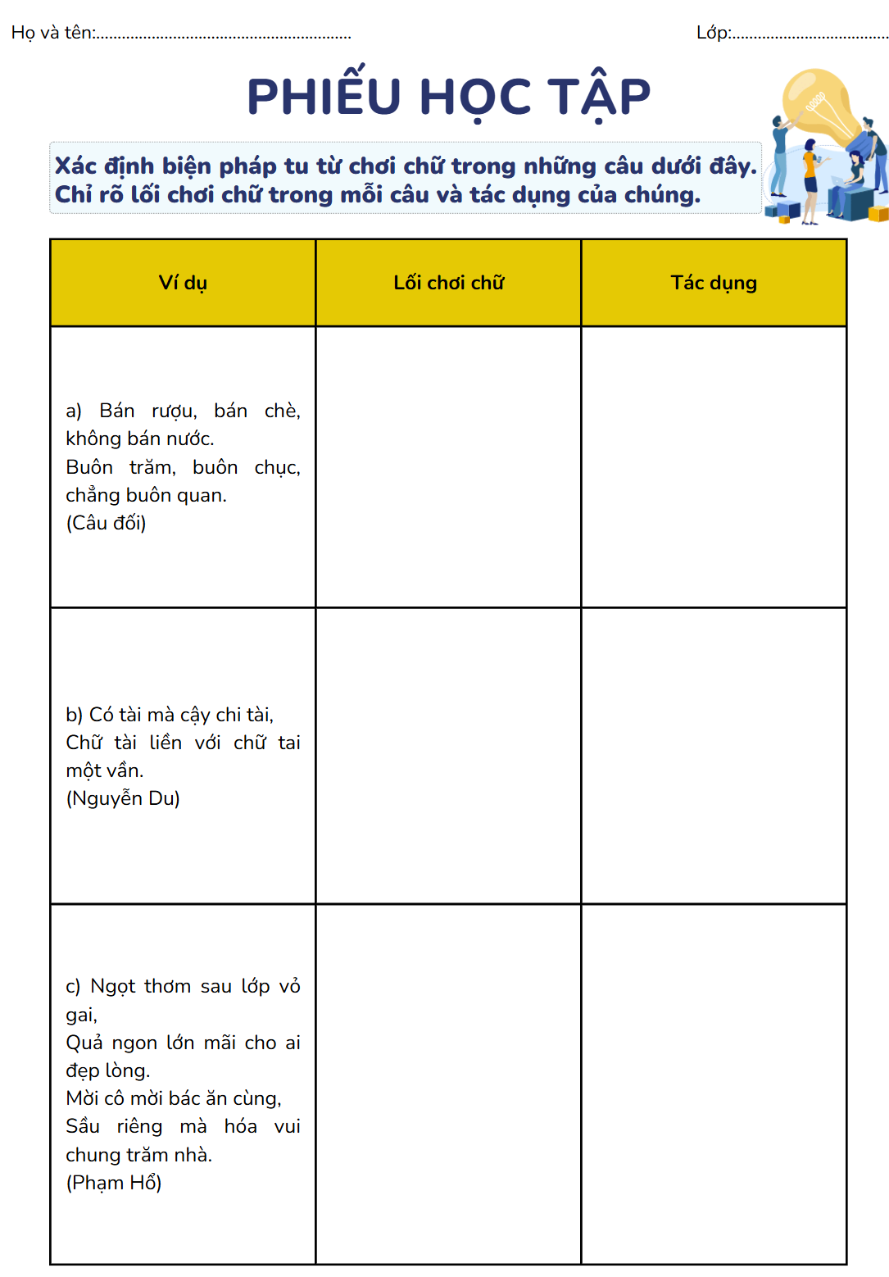
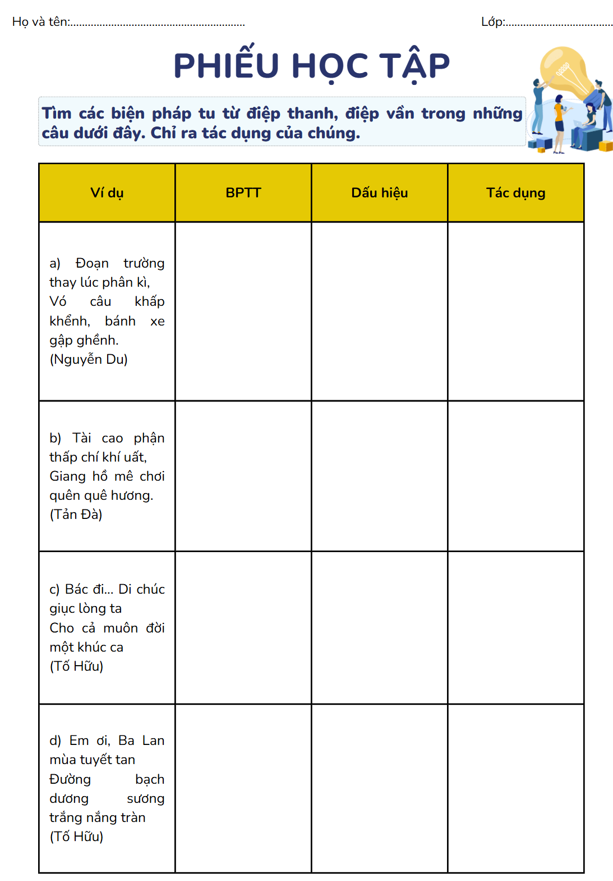
Tôi – Biện pháp chơi chữ
Tôi – Điệp vần, điệp thanh
Notes:
Nhóm TÔI- ĐIỆP VẦN, ĐIỆP THANH hoàn thành bài tập 1 (pht số 1)
Nhóm TÔI- BPTT CHƠI CHỮ hoàn thành bài tập 4 (pht số 2)

Slide 9


Bài 1
Ví dụ | Lối chơi chữ | Tác dụng
a) Bán rượu, bán chè, không bán nước. Buôn trăm, buôn chục, chẳng buôn quan. (Câu đối) | Sử dụng từ đồng âm + Rượu, chè: nước uống + Nước: đất nước + Trăm, chục (quan, chỉ đơn vị tiền tệ) Quan: viên chức trong bộ mấy nhà nước. | - Tạo ra cách hiểu nước đôi, ngầm thể hiện sự chính trực của chủ quán - Chỉ trích những kẻ bán nước, mua quan bán tước
Notes:
Giáo án của Thảo Nguyên 0979818956

Slide 10
Bài 1
Ví dụ | Lối chơi chữ | Tác dụng
b) Có tài mà cậy chi tài, Chữ tài liền với chữ tai một vần. (Nguyễn Du) | Dùng từ gần âm (tài – tai) | - Tạo nên sự bất ngờ, thú vị về quan hệ gần gũi của ngữ âm. - Chỉ ra mối quan hệ giữa giữa tài năng và tai họa: người tài năng thường gặp tai họa.
Notes:
Giáo án của Thảo Nguyên 0979818956

Slide 11
Bài 1
Ví dụ | Lối chơi chữ | Tác dụng
c) Ngọt thơm sau lớp vỏ gai, Quả ngon lớn mãi cho ai đẹp lòng. Mời cô mời bác ăn cùng, Sầu riêng mà hóa vui chung trăm nhà. (Phạm Hổ) | Dùng từ đồng nghĩa và trái nghĩa + Đồng nghĩa: Sầu riêng (một loại quả, cũng có nghĩa là nỗi buồn riêng) + Trái nghĩa: Sầu riêng >< vui chung | Tạo nên sự bất ngờ, làm cho câu thơ dí dỏm, thú vị
Notes:
Giáo án của Thảo Nguyên 0979818956

Slide 12
Bài 4
Ví dụ | BPTT | Dấu hiệu | Tác dụng
a) Đoạn trường thay lúc phân kì, Vó câu khấp khểnh, bánh xe gập ghềnh. (Nguyễn Du) | Điệp thanh | Dòng thơ thứ 2 sử dụng 5 thanh trắc xen kẽ với 3 thanh bằng | Tạo nên âm điệu không bằng phẳng, thay đổi liên tiếp → con đường gập ghềnh, tâm trạng phiền muộn, bấp bênh của nàng Kiều
b) Tài cao phận thấp chí khí uất, Giang hồ mê chơi quên quê hương. (Tản Đà) | Điệp thanh | - Dòng 1: 5 thanh trắc và 1 thanh, kết thúc bằng âm tiết có âm cuối tắc – vô thanh (t) - Dòng 2: sử dụng toàn thanh bằng | Tạo âm điệu không bằng phẳng với đường nét đi lên mạnh → nhấn mạnh vào trạng thái tâm lí phẫn uất. - Tạo âm hưởng nhẹ nhàng, chậm rãi, lan tỏa đều đều → sự thư giãn, mê mải của tâm hồn.
Notes:
Giáo án của Thảo Nguyên 0979818956

Slide 13
Bài 4
Ví dụ | BPTT | Dấu hiệu | Tác dụng
c) Bác đi... Di chúc giục lòng ta Cho cả muôn đời một khúc ca (Tố Hữu) | Điệp vần | Lặp lại các vần i và úc ở hai âm tiết đứng liền nhau (đi – di, chúc – giục) | Thể hiện mối quan hệ giữa các sự việc → nói lên tâm nguyện của người dân Việt khi thực hiện di chúc của Bác.
d) Em ơi, Ba Lan mùa tuyết tan Đường bạch dương sương trắng nắng tràn (Tố Hữu) | Điệp vần | Lặp lại các vần ương (dương – sương, trắng – nắng), đều kết thúc bằng âm (ng) | - Gây ấn tượng vang - Miêu tả sinh động cảnh sắc mùa xuân với không gian trải rộng ánh nắng ấm áp tràn ngập mọi nẻo đường.
Notes:
Giáo án của Thảo Nguyên 0979818956

Slide 14


Bài 2
Năm 1946, khi được nhà thơ Hằng Phương biếu một gói cam, Chủ tịch Hồ Chí Minh đã làm một bài thơ để cảm ơn bà như sau:
Cảm ơn bà biếu gói cam
Nhận thì không đúng, từ làm sao đây?
Ăn quả nhớ kẻ trồng cây,
Phải chăng khổ tận đến ngày cam lai?
Hãy chỉ ra lối chơi chữ được sử dụng trong bài thơ trên và phân tích tác dụng của lối chơi chữ đó.

Slide 15


Bài 2
Cảm ơn bà biếu gói cam
Nhận thì không đúng, từ làm sao đây?
Ăn quả nhớ kẻ trồng cây,
Phải chăng khổ tận đến ngày cam lai?
Lối chơi chữ: dùng từ đồng âm
+ Cam 1: loại quả có vị ngọt
+ Cam 2 (cam lai): ngọt, sung sướng
→ Tác dụng: sự tài tình của Bác khi khai thác được cả mối quan hệ đồng âm và mối quan hệ gần gũi giữa hai từ (cam - ngọt ngào → liên tưởng đến cam lai- niềm vui sướng, hạnh phúc)
Notes:
Giáo án của Thảo Nguyên 0979818956

Slide 16

Bài 3
Phân tích cách chơi chữ được sử dụng trong bài thơ dưới đây: chỉ ra các từ ngữ được tác giả sử dụng để chơi chữ và sự tài tình trong việc sử dụng những từ ngữ đó.
Chẳng phải liu điu vẫn giống nhà,
Rắn đầu biếng học chẳng ai tha.
Thẹn đèn hổ lửa, đau lòng mẹ,
Nay thét mai gầm rát cổ cha.
Ráo mép chỉ quen tuồng nói dối,
Lằn lưng cam chịu vết roi tra
Từ nay Trâu, Lỗ xin chăm học,
Kẻo hổ mang danh tiếng thế gia.
(Lê Quý Đôn)
Notes:
Giáo án của Thảo Nguyên 0979818956

Slide 17
Bài 3
- Lối chơi chữ: dùng từ đồng âm
+ liu điu, rắn, hổ lửa, mai gầm, ráo, lằn (thằn lằn)
+ trâu (hổ trâu)
+ hổ mang (loài rắn, bò sát)
- Viết về đề tài “rắn đầu biếng học”, tác giả dùng từ đồng âm để nói về sự cứng đầu, khó bảo của cậu học trò khiến cha mẹ phiền lòng, vừa kể tên một số loạt rắn và bò sát nói chung.
→ Tác dụng: tạo nên sự bất ngờ, làm cho bài thơ trở nên độc đáo, thú vị
Chẳng phải liu điu vẫn giống nhà,
Rắn đầu biếng học chẳng ai tha.
Thẹn đèn hổ lửa, đau lòng mẹ,
Nay thét mai gầm rát cổ cha.
Ráo mép chỉ quen tuồng nói dối,
Lằn lưng cam chịu vết roi tra
Từ nay Trâu, Lỗ xin chăm học,
Kẻo hổ mang danh tiếng thế gia.
Notes:
Bài tập 3, sgv có ghi lối chơi chữ: đồng âm
Em nghĩ đáp án đúng là đồng nghĩa, gần nghĩa, thầy cô suy nghĩ và chủ động điều chỉnh ạ

Slide 18
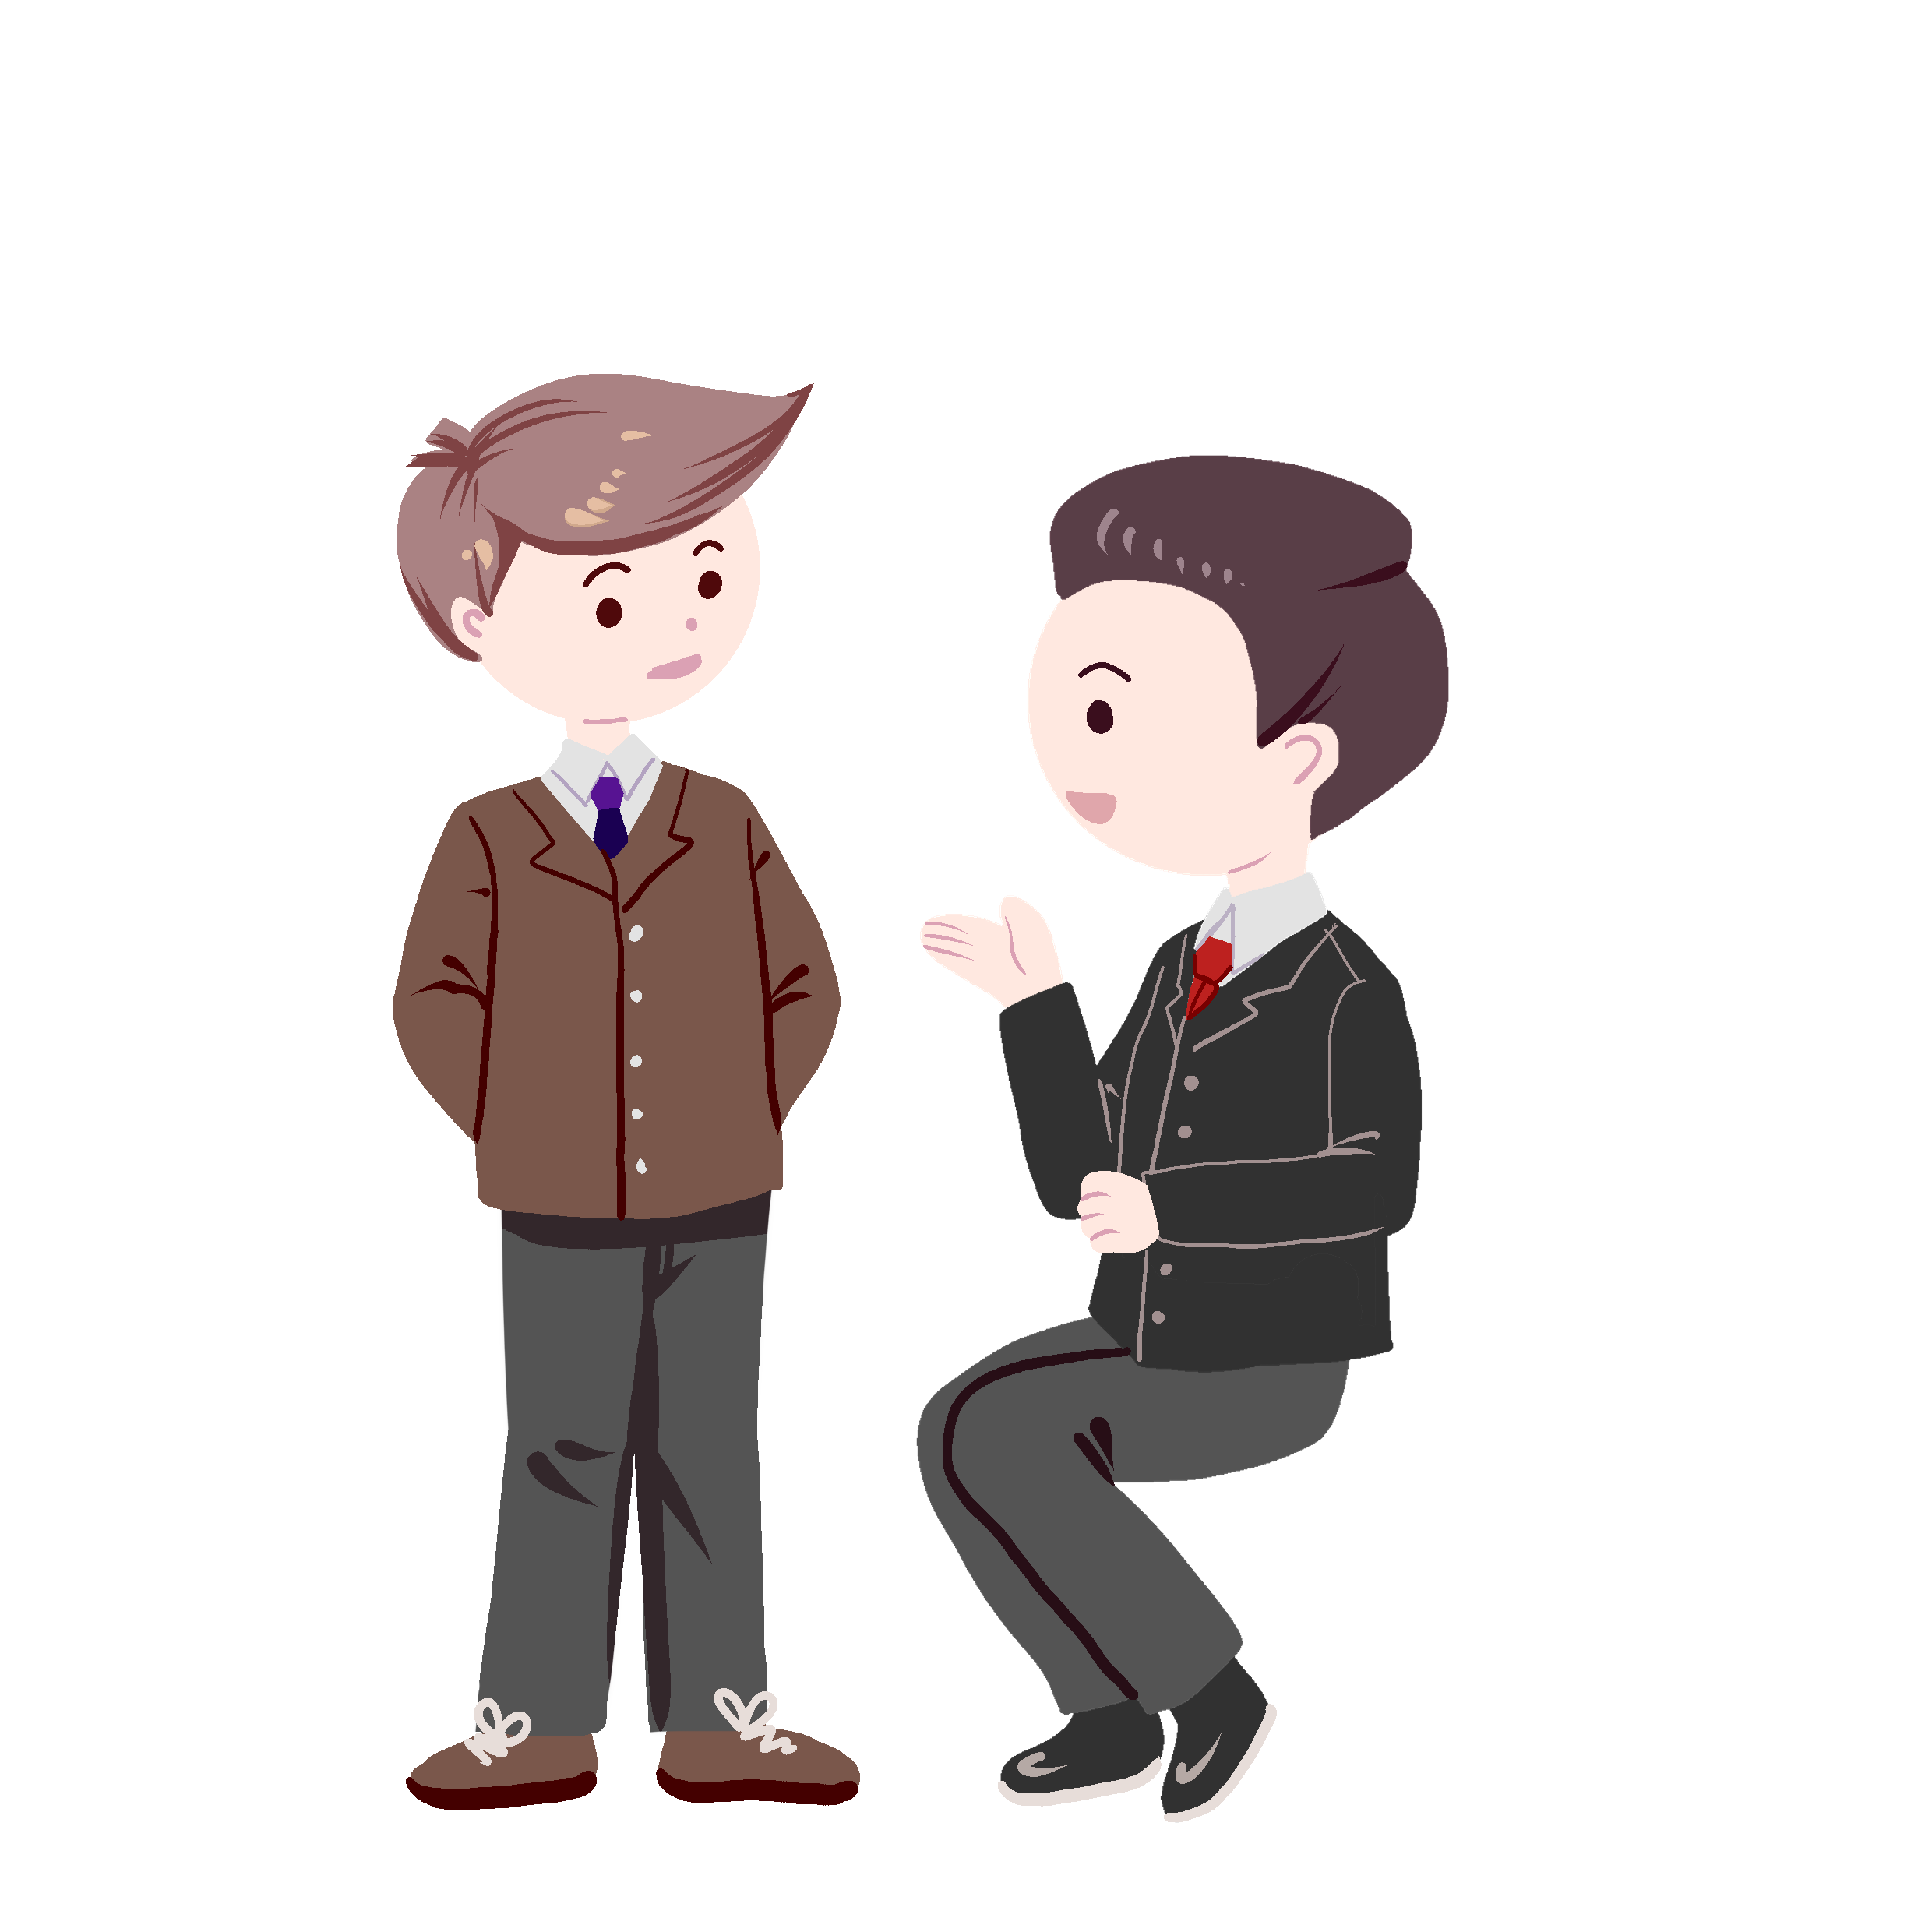
Hội thoại siêu tốc
Thiết lập một đoạn hội thoại với chủ đề tự chọn. Trong đó có sử dụng ít nhất 1 BPTT chơi chữ, 1 BPTT điệp vần, 1 BPTT điệp thanh; nêu và chỉ rõ tác dụng của các BPTT đó.
Notes:
Giáo án của Thảo Nguyên 0979818956

